Slide 1
课程目标
学习使用字符界面gdb来调试Linux 程序
gdb高级应用
图形gdb界面-ddd

Slide 2
Gdb 简介
GDB是一个强大的命令行调试工具。大家知道命令行的强大就是在于，其可以形成执行序列，形成脚本。UNIX下的软件全是命令行的，这给程序开发提代供了极大的便利，命令行软件的优势在于，它们可以非常容易的集成在一起，使用几个简单的已有工具的命令，就可以做出一个非常强大的功能。
GDB相对图形界面的VC++等,命令比较难记,这是命令行界面一大缺点
Linux 也有基于GDB图形界面的调试器,如gdb insight ,DDD.

Slide 3
GDB功能
启动你的程序，可以按照你的自定义的要求随心所欲的运行程序。
可让被调试的程序在你所指定的调置的断点处停住。（断点可以是条件表达式）
当程序被停住时，可以检查此时你的程序中所发生的事。
动态的改变你程序的执行环境

Slide 4
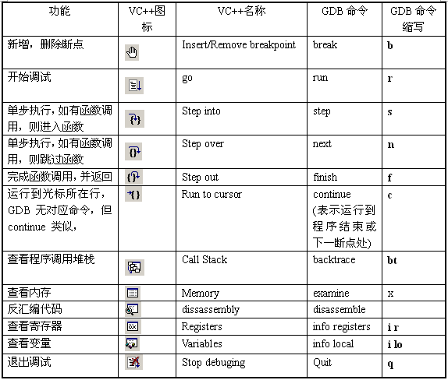
GDB与VC++调试命令的对比

Slide 5
GDB帮助
象大多部复杂Linux程序一样,GDB是通过内部命令来完成调试工作
gdb的命令很多，gdb把之分成许多个种类 .
help命令只是例出gdb的命令种类，如果要看种类中的命令，可以使用help <class> 命令，如：help breakpoints，查看设置断点的所有命令。也可以直接help <command>来查看命令的帮助。
gdb中，输入命令时，可以不用打全命令，只用打命令的前几个字符就可以了，当然，命令的前几个字符应该要标志着一个唯一的命令
在gdb下，你可以敲击两次TAB键来补齐命令的全称，如果有重复的，那么gdb会把其例出来。

Slide 6
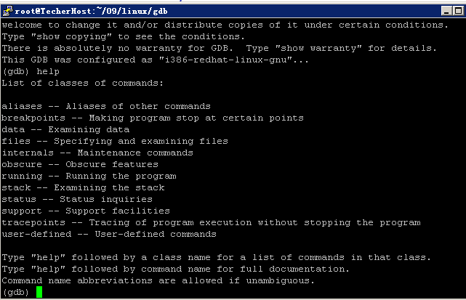

Slide 7
GDB测试样例
编译测试程序,一定要加上-g参数，为可执行文件加上调试信息
  gcc -g tst.c -o tst
启动GDB的方式
  gdb <program>
    program也就是你的执行文件，一般在当前目录下
  gdb <program> core
    用gdb同时调试一个运行程序和core文件，core是程序非法执行后core dump后产生的文件
  gdb <program> <PID>
    如果你的程序是一个服务程序，那么你可以指定这个服务程序运行时的进程ID。gdb会自动attach上去，并调试他。program应该在PATH环境变量中搜索得到。
操作GDB常见命令

Slide 8
GDB的启动选项
GDB启动时，可以加上一些GDB的启动选项
  --symbols <file>
  -s <file>
  从指定文件中读取符号表。
  -se file
  从指定文件中读取符号表信息，并把他用在可执行文件中。
  --core <file>
  -c <file>
  调试时core dump的core文件。
  --directory <directory>
  -d <directory>
  加入一个源文件的搜索路径。默认搜索路径是环境变量中PATH所定义的路径。
  file program
详细的开关可以用gdb --help

Slide 9

调试器的基本功能

Slide 10
调试器的基本功能
任何一种调试器，都必须具备如下基本功能
  建立可执行程序与源码的联系(查看源码)
  设置断点
  执行行基本的调试命令
  程序暂停后，查看各种信息

Slide 11
查看源程序
GDB 可以打印出所调试程序的源代码，当然，在程序编译时一定要加上-g的参数，把源程序信息编译到执行文件中。
当程序停下来以后，GDB会报告程序停在了那个文件的第几行上。你可以用list命令来打印程序的源代码。可以缩写为l
  list <linenum>
  显示程序第linenum行的周围的源程序。
  list <function>
  显示函数名为function的函数的源程序。
  list
  显示当前行后面的源程序。
  list -
  显示当前行前面的源程序。
一般是打印当前行的上5行和下5行，如果显示函数是是上2行下8行，默认是10行，当然，你也可以定制显示的范围，使用下面命令可以设置一次显示源程序的行数。
  set listsize <count>
    设置一次显示源代码的行数。
    set listsize 20 设置显示一次20行
  show listsize
  查看当前listsize的设置。

Slide 12
查看源程序(2)
list命令还有下面的用法
  list <first>, <last>
  显示从first行到last行之间的源代码。
  list , <last>
  显示从当前行到last行之间的源代码。
  list +
  往后显示源代码。
一般来说在list后面可以跟以下这们的参数：
  <linenum> 行号。
  <+offset> 当前行号的正偏移量。
  <-offset> 当前行号的负偏移量。
  <filename:linenum> 哪个文件的哪一行。
    l gdb_tst.c:20
  <function> 函数名。
  <filename:function> 哪个文件中的哪个函数
    l gdb_tst.c:main
  <*address> 程序运行时的语句在内存中的地址。
    l *0x0804835a

Slide 13
调试程序
执行gdb
  gdb gdb_tst
设置断点
  通常至少要设一个断点,要不然gdb会直接运行到程序结束.
  b main #在主函数入口设断点
设置命令行参数
  如果程序需要用到命令行参数，直接在gdb命令是无法输入
  set args 可指定运行时参数。
    如：gdb>set args 10 20 30 40 50
开始调试
  进入gdb提示符后,gdb 并没有进调试状态
  需要用r,即run进行调试

Slide 14
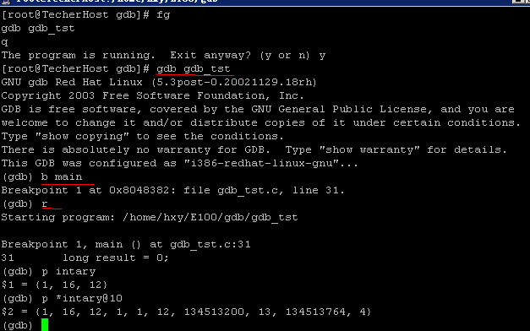

Slide 15
在GDB中运行程序
当以gdb <program>方式启动gdb后，gdb会在PATH路径和当前目录中搜索<program>的源文件。如要确认gdb是否读到源文件，可使用l或list命令，看看gdb是否能列出源代码。
在gdb中，运行程序使用r或是run命令。程序的运行，你有可能需要设置下面四方面的事。
  程序运行参数。
    set args 可指定运行时参数。
    如：set args 10 20 30 40 50
  运行环境
    path <dir> 可设定程序的运行路径。
    show paths 查看程序的运行路径。
    set environment varname [=value] 设置环境变量。如：set env USER=hchen
    show environment [varname] 查看环境变量。
  工作目录。
    cd <dir> 相当于shell的cd命令。
    pwd 显示当前的所在目录。
  程序的输入输出
    info terminal 显示你程序用到的终端的模式。
    使用重定向控制程序输出。如：run > outfile
    tty命令可以指写输入输出的终端设备。如：tty /dev/ttyb

Slide 16
常用调试命令
当程序被停住了，你可以用continue命令恢复程序的运行直到程序结束，或下一个断点到来。也可以使用step或next命令单步跟踪程序。
  continue [ignore-count]
  c [ignore-count]
  fg [ignore-count]
    恢复程序运行，直到程序结束，或是下一个断点到来。ignore-count表示忽略其后的断点次数。continue，c，fg三个命令都是一样的意思。
  step <count>
    单步跟踪，如果有函数调用，他会进入该函数。进入函数的前提是，此函数被编译有debug信息。很像VC等工具中的step in。后面可以加count也可以不加，不加表示一条条地执行，加表示执行后面的count条指令，然后再停住。
  next <count>
    同样单步跟踪，如果有函数调用，他不会进入该函数。很像VC等工具中的step
  set step-mode
  set step-mode on
    打开step-mode模式，于是，在进行单步跟踪时，程序不会因为没有debug信息而不停住。这个参数有很利于查看机器码。

Slide 17
常用调试命令(2)
  set step-mod off
    关闭step-mode模式。
  finish
    运行程序，直到当前函数完成返回。并打印函数返回时的堆栈地址和返回值及参数值等信息。相当于VC 的step out
  until 或 u
  当你厌倦了在一个循环体内单步跟踪时，这个命令可以运行程序直到退出循环体。
  until linenum
  stepi 或 si
  nexti 或 ni
  单步跟踪一条机器指令！一条程序代码有可能由数条机器指令完成，stepi和nexti可以单步执行机器指令。与之一样有相同功能的命令是“display/i $pc” ，当运行完这个命令后，单步跟踪会在打出程序代码的同时打出机器指令（也就是汇编代码）

Slide 18
查看运行数据
GDB主要采用print 来查看运行数据
  print <expr> #显示表达式值
  print /f #f表示格式,如 print /x 按十六进制显示
  printf “x is %d\n”,x #格式化输出
GDB可以显示被调试程序的const常量、变量、函数 ,但不能显示宏内容
GDB可以查看三种变量
  全局变量（所有文件可见的）
  静态全局变量（当前文件可见的）
  局部变量（当前Scope可见的）
  如果你的局部变量和全局变量发生冲突（也就是重名），一般情况下是局部变量会隐藏全局变量
  使用“::”操作符 强制指定变量所在文件或函数, file::variable , function::variable

Slide 19
查看运行数据(2)
print 后接结构变量名,则可以把它所有成员打印出来
查看数组
  p *array@len # 人为数组，查看内存中的连续对象
  如果是静态数组,直接 p array
print 输出格式
  x 按十六进制格式显示变量。
  d 按十进制格式显示变量。
  u 按十六进制格式显示无符号整型。
  o 按八进制格式显示变量。
  t 按二进制格式显示变量。
  a 按十六进制格式显示变量。p/a i
  c 按字符格式显示变量。p/c i
  f 按浮点数格式显示变量。

Slide 20
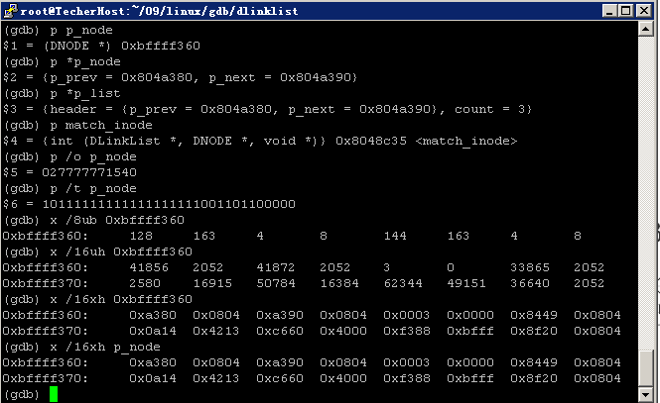

Slide 21
print显示实例
(gdb) p i
  $21 = 101
(gdb) p/a i
  $22 = 0x65
(gdb) p/c i
  $23 = 101 'e'
(gdb) p/f i
  $24 = 1.41531145e-43
(gdb) p/x i
  $25 = 0x65
(gdb) p/t i
  $26 = 1100101

Slide 22
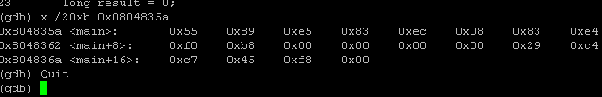
查看内存
使用examine命令（简写是x）来查看内存地址中的值。
x命令的语法如下所示
  x/n、f、u是可选的参数
  n 是一个正整数，表示显示内存的长度，也就是说从当前地址向后显示几个地址的内容。
  f 表示显示的格式，跟print 的格式参数相同
  u 表示从当前地址往后请求的字节数，如果不指定的话，GDB默认是4个bytes。u参数可以用下面的字符来代替，b表示单字节，h表示双字节，w表示四字节，g表示八字节。当我们指定了字节长度后，GDB会从指内存定的内存地址开始，读写指定字节，并把其当作一个值取出来。
  n/f/u三个参数可以一起使用
    x/3uh 0x54320 表示，从内存地址0x54320读取内容，h表示以双字节为一个单位，3表示三个单位，u表示按十六进制显示。

Slide 23
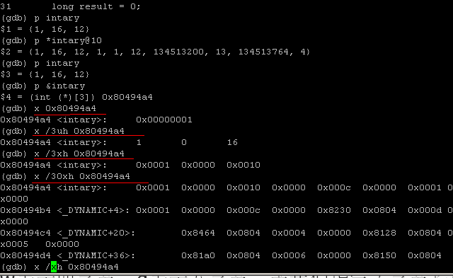

Slide 24
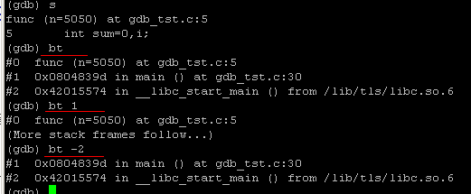
查看栈信息
当程序被停住了，你需要做的第一件事就是查看程序是在哪里停住的。当你的程序调用了一个函数，函数的地址，函数参数，函数内的局部变量都会被压入“栈”（Stack）中。你可以用GDB命令来查看当前的栈中的信息。
  backtrace
  bt
  backtrace <n>
  bt <n>
  n是一个正整数，表示只打印栈顶上n层的栈信息。
  backtrace <-n>
  bt <-n>
  -n表一个负整数，表示只打印栈底下n层的栈信息。

Slide 25
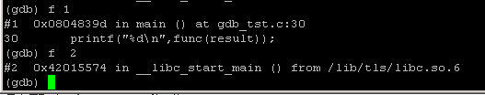
查看栈信息 (2)
如果你要查看某一层的信息，你需要在切换当前的栈，一般来说，程序停止时，最顶层的栈就是当前栈，如果你要查看栈下面层的详细信息，首先要做的是切换当前栈。
  frame <n>
  f <n>
    n是一个从0开始的整数，是栈中的层编号。比如：frame 0，表示栈顶，frame 1，表示栈的第二层。
  up <n>
    表示向栈的上面移动n层,并打印栈详细信息.可以不打n,表示向上移动一层。
  down <n>
    表示向栈的下面移动n层，并打印栈详细信息,可以不打n，表示向下移动一层。
上面的命令，都会打印出移动到的栈层的信息。如果你不想让其打出信息。你可以使用这三个命令：
  select-frame <n> 对应于 frame 命令。
  up-silently <n> 对应于 up 命令。
  down-silently <n> 对应于 down 命令。

Slide 26
查看栈信息 (3)
  info frame
  info f
    这个命令会打印出更为详细的当前栈层的信息，只不过，大多数都是运行时的内内地址。比如：函数地址，调用函数的地址，被调用函数的地址，目前的函数是由什么样的程序语言写成的、函数参数地址及值、局部变量的地址等等。如：
  info args
  打印出当前函数的参数名及其值。
  info locals
  打印出当前函数中所有局部变量及其值。
  info catch
  打印出当前的函数中的异常处理信息

Slide 27
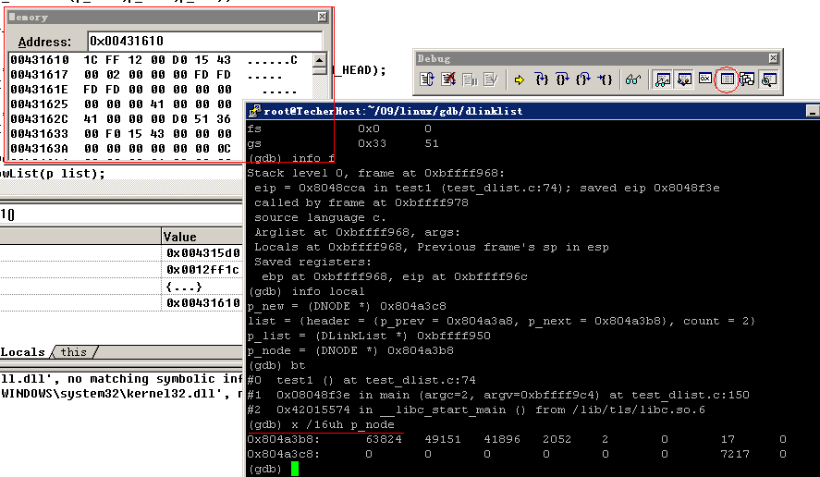

Slide 28
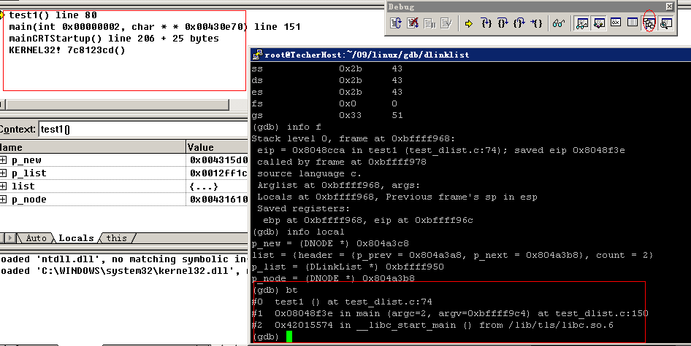
查看堆栈的对比

Slide 29
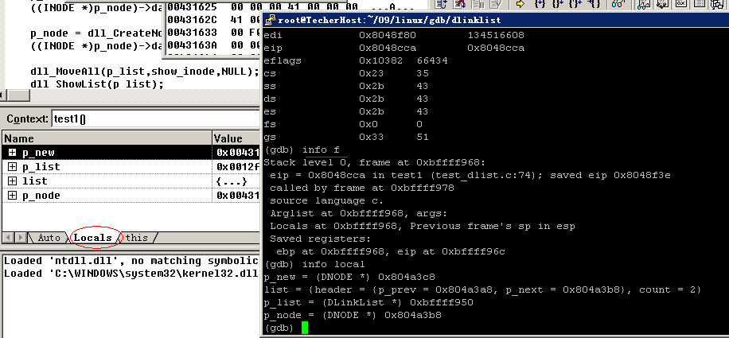
查看本地变量对比

Slide 30
GDB命令示例
在进入函数func时，设置一个断点。可以敲入break func，或是直接就是b func
  b func
敲入b按两次TAB键，你会看到所有b打头的命令
  - b
只记得函数的前缀，可以输入前缀按tab
  b make_ <按TAB键>
调试C++的程序时，有可以函数名一样,输入前缀按M-?
  b 'bubble( M-?
要退出gdb时，只用发quit或命令简称q就行了

Slide 31
GDB中运行shell命令
在gdb环境中，你可以运行shell命令，使用gdb的shell命令来完成：
  shell <command string>
调用Linux的shell来执行<command string>，环境变量SHELL中定义的Linux的shell将会被用来执行<command string>，如果SHELL没有定义，那就使用Linux的标准shell：/bin/sh。（在Windows中使用Command.com或cmd.exe）
make 可直接在gdb执行
  make <make-args>
  可以在gdb中执行make命令来重新build自己的程序。这个命令等价于“shell make <make-args>”。
Kill
不退出gdb杀死被调程序，更改程序后重新run保持原有断点信息

Slide 32


Slide 33
暂停 / 恢复程序运行
调试程序中，暂停程序运行是必须的，GDB可以方便地暂停程序的运行。你可以设置程序的在哪行停住，在什么条件下停住，在收到什么信号时停往等等。以便于你查看运行时的变量，以及运行时的流程。
当进程被gdb停住时，你可以使用info program 来查看程序的是否在运行，进程号，被暂停的原因。
在gdb中，我们可以有以下几种暂停方式：断点（BreakPoint）、观察点（WatchPoint）、捕捉点（CatchPoint）、信号（Signals）、线程停止（Thread Stops）。如果要恢复程序运行，可以使用c或是continue命令。
VC++ 不支持attach调试,也不支持信号和线程停止.

Slide 34
暂停方法(2)设置断点（BreakPoint）
我们用break命令来设置断点。有如下设置断点的方法：
  break <function>
    在进入指定函数时停住。C++中可以使用class::function或function(type,type)格式来指定函数名。
  break <linenum>
    在指定行号停住。
  break +offset
  break -offset
    在当前行号的前面或后面的offset行停住。offiset为自然数。
  break filename:linenum
    在源文件filename的linenum行处停住。
  break filename:function
    在源文件filename的function函数的入口处停住。
  break *address
    在程序运行的内存地址处停住。
  break
    break命令没有参数时，表示在下一条指令处停住。
  break ... if <condition>
  可以是上述的参数，condition表示条件，在条件成立时停住。比如在循环境体中，可以设置break if i=100，表示当i为100时停住程序。

Slide 35
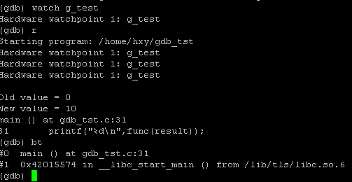
暂停方法(3)设置观察点WatchPoint）
观察点一般来观察某个表达式（变量也是一种表达式）的值是否有变化了，如果有变化，马上停住程序。我们有下面的几种方法来设置观察点：
  watch <expr>
    为表达式（变量）expr设置一个观察点。一量表达式值有变化时，马上停住程序
  rwatch <expr>
    当表达式（变量）expr被读时，停住程序。
  awatch <expr>
  当表达式（变量）的值被读或被写时，停住程序。

Slide 36
暂停方法(4)设置捕捉点（CatchPoint）
你可设置捕捉点来补捉程序运行时的一些事件。如：载入共享库（动态链接库）或是C++的异常。设置捕捉点的格式为：
  catch <event>
  当event发生时,停住程序。event可以是下面的内容：
    1、throw 一个C++抛出的异常。（throw为关键字）
    2、catch 一个C++捕捉到的异常。（catch为关键字）
    3、exec 调用系统调用exec时。（exec为关键字，目前此功能只在HP-UX下有用）
    4、fork 调用系统调用fork时。（fork为关键字，目前此功能只在HP-UX下有用）
    5、vfork 调用系统调用vfork时。（vfork为关键字，目前此功能只在HP-UX下有用）
    6、load 或 load <libname> 载入共享库（动态链接库）时。（load为关键字，目前此功能只在HP-UX下有用）
    7、unload 或 unload <libname> 卸载共享库（动态链接库）时。（unload为关键字，目前此功能只在HP-UX下有用）
  tcatch <event>
  只设置一次捕捉点，当程序停住以后，应点被自动删除。

Slide 37
信号（Signals）
信号是一种软中断，是一种处理异步事件的方法。一般来说，操作系统都支持许多信号。尤其是Linux，比较重要应用程序一般都会处理信号。 Linux定义了许多信号，比如SIGINT表示中断字符信号，也就是Ctrl+C的信号，SIGBUS表示硬件故障的信号；SIGCHLD表示子进程状态改变信号；SIGKILL表示终止程序运行的信号，等等。信号量编程是Linux下非常重要的一种技术。
GDB有能力在你调试程序的时候处理任何一种信号，你可以告诉GDB需要处理哪一种信号。你可以要求GDB收到你所指定的信号时，马上停住正在运行的程序，以供你进行调试。你可以用GDB的handle命令来完成这一功能。
  handle <signal> <keywords...>
在GDB中定义一个信号处理。信号<signal>可以以SIG开头或不以SIG开头，可以用定义一个要处理信号的范围（如：SIGIO-SIGKILL，表示处理从SIGIO信号到SIGKILL的信号，其中包括SIGIO，SIGIOT，SIGKILL三个信号），也可以使用关键字all来标明要处理所有的信号。一旦被调试的程序接收到信号，运行程序马上会被GDB停住，以供调试。其<keywords>可以是以下几种关键字的一个或多个。

Slide 38
信号（Signals）(2)
Handle 的 keywords
  nostop
  当被调试的程序收到信号时，GDB不会停住程序的运行，但会打出消息告诉你收到这种信号。
  stop
  当被调试的程序收到信号时，GDB会停住你的程序。
  print
  当被调试的程序收到信号时，GDB会显示出一条信息。
  noprint
  当被调试的程序收到信号时，GDB不会告诉你收到信号的信息。
  pass
  noignore
  当被调试的程序收到信号时，GDB不处理信号。这表示，GDB会把这个信号交给被调试程序会处理。
  nopass
  ignore
  当被调试的程序收到信号时，GDB不会让被调试程序来处理这个信号。

Slide 39
线程（Thread Stops）
如果你程序是多线程的话，你可以定义你的断点是否在所有的线程上，或是在某个特定的线程。GDB很容易帮你完成这一工作。
  break <linespec> thread <threadno>
  break <linespec> thread <threadno> if ...
  linespec指定了断点设置在的源程序的行号。threadno指定了线程的ID，注意，这个ID是GDB分配的，你可以通过“info threads”命令来查看正在运行程序中的线程信息。如果你不指定thread <threadno>则表示你的断点设在所有线程上面。你还可以为某线程指定断点条件。
    (gdb) break frik.c:13 thread 28 if bartab > lim
  当你的程序被GDB停住时，所有的运行线程都会被停住。这方便你你查看运行程序的总体情况。而在你恢复程序运行时，所有的线程也会被恢复运行。那怕是主进程在被单步调试时。

Slide 40
查看信息 info
查看断点时，（注：n表示断点号）
  info breakpoints [n]
  info break [n]
列出当前所设置了的所有观察点。
  info watchpoints
查看有哪些信号在被GDB检测中
  info signals
  info handle

Slide 41
维护停止点
上面说了如何设置程序的停止点，GDB中的停止点也就是上述的三类。在GDB中，如果你觉得已定义好的停止点没有用了，你可以使用delete、clear、disable、enable这几个命令来进行维护。
  clear <function>
  clear <filename:function>
    清除所有设置在函数上的停止点。
  delete [breakpoints] [range...]
    删除指定的断点，breakpoints为断点号。如果不指定断点号，则表示删除所有的断点。range 表示断点号的范围（如：3-7）。其简写命令为d。

Slide 42
维护停止点(2)
比删除更好的一种方法是disable停止点，disable了的停止点，GDB不会删除，当你还需要时，enable即可，就好像回收站一样。
  disable [breakpoints] [range...]
    disable所指定的停止点，breakpoints为停止点号。如果什么都不指定，表示disable所有的停止点。简写命令是dis.
  enable [breakpoints] [range...]
    enable所指定的停止点,breakpoints为停止点号。
  enable [breakpoints] once range...
    enable所指定的停止点一次，当程序停止后，该停止点马上被GDB自动disable。
  enable [breakpoints] delete range...
    enable所指定的停止点一次，当程序停止后，该停止点马上被GDB自动删除。

Slide 43
停止条件维护
前面在说到设置断点时，我们提到过可以设置一个条件，当条件成立时，程序自动停止，这是一个非常强大的功能.
条件有相关维护命令。一般来说，为断点设置一个条件，我们使用if关键词，后面跟其断点条件。并且，条件设置好后，我们可以用condition命令来修改断点的条件。（只有break和watch命令支持if，catch目前暂不支持if）
  condition <bnum> <expression>
    修改断点号为bnum的停止条件为expression。
  condition <bnum>
    清除断点号为bnum的停止条件。
还有一个比较特殊的维护命令ignore，你可以指定程序运行时，忽略停止条件几次。
  ignore <bnum> <count>
  表示忽略断点号为bnum的停止条件count次。

Slide 44
为停止点设定运行命令
我们可以使用GDB提供的command命令来设置停止点的运行命令。也就是说，当运行的程序在被停止住时，我们可以让其自动运行一些别的命令，这很有利行自动化调试。对基于GDB的自动化调试是一个强大的支持。
  commands [bnum]
  ... command-list ...
  end
  为断点号bnum指写一个命令列表。当程序被该断点停住时，gdb会依次运行命令列表中的命令。
如果你要清除断点上的命令序列，那么只要简单的执行一下commands命令，并直接在打个end就行了。

Slide 45
断点菜单
在C++中，可能会重复出现同一个名字的函数若干次（函数重载），在这种情况下，break <function>不能告诉GDB要停在哪个函数的入口。当然，你可以使用break <function(type)>也就是把函数的参数类型告诉GDB，以指定一个函数。否则的话，GDB会给你列出一个断点菜单供你选择你所需要的断点。你只要输入你菜单列表中的编号就可以了.
GDB列出了所有的重载函数，你可以选一下列表编号就行了。0表示放弃设置断点，1表示所有函数都设置断点。

Slide 46
搜索源代码
向前面搜索。
  forward-search <regexp>
  search <regexp>
全部搜索。
  reverse-search <regexp>
其中，<regexp>就是正则表达式，也主一个字符串的匹配模式

Slide 47
源代码处理
指定源文件的路径
  某些时候，用-g编译过后的执行程序中只是包括了源文件的名字，没有路径名。GDB提供了可以让你指定源文件的路径的命令，以便GDB进行搜索。
  directory <dirname ... >
  dir <dirname ... >
  加一个源文件路径到当前路径的前面。如果你要指定多个路径，UNIX下你可以使用“:”，Windows下你可以使用“;”。
  directory
  清除所有的自定义的源文件搜索路径信息。
  show directories
  显示定义了的源文件搜索路径。
查看源代码的内存
  你可以使用info line命令来查看源代码在内存中的地址。info line后面可以跟“行号”，“函数名”，“文件名:行号”，“文件名:函数名”，这个命令会打印出所指定的源码在运行时的内存地址，
查看源码的汇编
    disassemble func

Slide 48
GDB环境变量
你可以在GDB的调试环境中定义自己的变量，用来保存一些调试程序中的运行数据。要定义一个GDB的变量很简单只需。使用GDB的set命令。GDB的环境变量和UNIX一样，也是以$起头。
  set $foo = *object_ptr
使用环境变量时，GDB会在你第一次使用时创建这个变量，而在以后的使用中，则直接对其賦值。环境变量没有类型，你可以给环境变量定义任一的类型。包括结构体和数组。
  show convenience
  该命令查看当前所设置的所有的环境变量。
Notes:
这是一个比较强大的功能，环境变量和程序变量的交互使用，将使得程序调试更为灵活便捷。例如：
set $i = 0
print bar[$i++]->contents
于是，当你就不必，print bar[0]->contents, print bar[1]->contents地输入命令了。输入这样的命令后，只用敲回车，重复执行上一条语句，环境变量会自动累加，从而完成逐个输出的功能。

Slide 49
改变程序的执行
一旦使用GDB挂上被调试程序，当程序运行起来后，你可以根据自己的调试思路来动态地在GDB中更改当前被调试程序的运行线路或是其变量的值，这个强大的功能能够让你更好的调试你的程序，
修改变量值
  修改被调试程序运行时的变量值，在GDB中很容易实现，使用GDB的print命令即可完成。如：
    print x=4
跳转执行
  一般来说，被调试程序会按照程序代码的运行顺序依次执行。GDB提供了乱序执行的功能，也就是说，GDB可以修改程序的执行顺序，可以让程序执行随意跳跃。这个功能可以由GDB的jump命令来完成：
  jump <linespec>
    指定下一条语句的运行点。<linespce>可以是文件的行号，可以是file:line格式，可以是+num这种偏移量格式。表式着下一条运行语句从哪里开始。
  jump <address>
    这里的<address>是代码行的内存地址。
  注意，jump命令不会改变当前的程序栈中的内容，所以，当你从一个函数跳到另一个函数时，当函数运行完返回时进行弹栈操作时必然会发生错误，可能结果还是非常奇怪的，甚至于产生程序Core Dump。所以最好是同一个函数中进行跳转。
Notes:
熟悉汇编的人都知道，程序运行时，有一个寄存器用于保存当前代码所在的内存地址。所以，jump命令也就是改变了这个寄存器中的值。于是，你可以使用“set $pc”来更改跳转执行的地址。如：
set $pc = 0x485

Slide 50
改变程序的执行(2)
产生信号量
  使用singal命令，可以产生一个信号量给被调试的程序。如：中断信号Ctrl+C。这非常方便于程序的调试，可以在程序运行的任意位置设置断点，并在该断点用GDB产生一个信号量，这种精确地在某处产生信号非常有利程序的调试。
  signal <singal>
    Linux的系统信号量通常从1到15。所以<singal>取值也在这个范围。
强制函数返回
  如果你的调试断点在某个函数中，并还有语句没有执行完。你可以使用return命令强制函数忽略还没有执行的语句并返回。
  return
  return <expression>
    使用return命令取消当前函数的执行，并立即返回，如果指定了<expression>，那么该表达式的值会被认作函数的返回值。
强制调用函数
  call <expr>
  p func
  表达式中可以一是函数，以此达到强制调用函数的目的。并显示函数的返回值，如果函数返回值是void，那么就不显示。
  另一个相似的命令也可以完成这一功能——print，print后面可以跟表达式，所以也可以用他来调用函数，print和call的不同是，如果函数返回void，call则不显示，print则显示函数返回值，并把该值存入历史数据中。

Slide 51


Slide 52
调试已运行的程序
两种方法
  在Linux下用ps查看正在运行的程序的PID（进程ID），然后用gdb <program> PID格式挂接正在运行的程序。
  先用gdb <program>关联上源代码，并进行gdb，在gdb中用attach命令来挂接进程的PID。并用detach来取消挂接的进程。
这是调试守护进程常用这两种方法

Slide 53

调试已运行进程
运行程序,并用ps查看进程编号
  ./server &
进入gdb
  gdb server
设置断点
挂接进程
  attach <pid>挂接进程，如attach 2595
  此时被挂接进程会暂停下来
用continue命令恢复运行，进行调试
  C
正常调试阶段

Slide 54
使用gdb查找段错误
在Linux下,程序经常出现段错误(segment fault )
  通常是访问错误的地址,如向空指针赋值,访问不存在的地址,写到不可能区段
产生段错误原因
  1)访问系统数据区，尤其是往 系统保护的内存地址写数据,向空地址写值也归属此类
  2)内存越界(数组越界，变量类型不一致等) 访问到不属于你的内存区域
在Linux下,出现段错误会触发SIGSEGV信号
  这个信号的缺省结果打印段错误,并产生一个core dump文件
  用gdb打开core dump文件会快速定位出现段错误代码

Slide 55
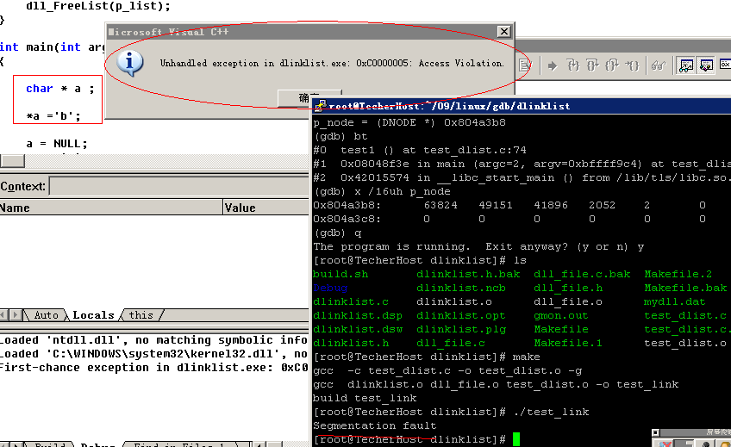

Slide 56

段错误实例
#include <stdio.h>
int main()
{
char * a = 0x00;
*a = 100;
return 0;
}

Slide 57
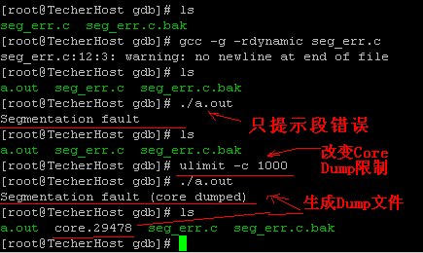
生成Core Dump文件
缺省Linux不生成Core Dump
  用ulimit –c xxx来改变尺寸,生成Core Dump文件
当产生段错误时,在可执行文件同一目录生成core.XXX的文件

Slide 58
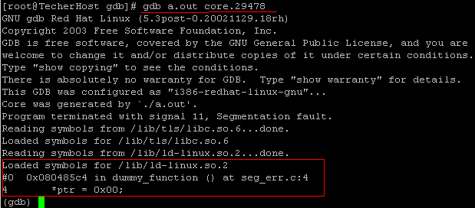
用gdb 打开Core dump定位
gdb <可执行文件> <core文件名>

Slide 59
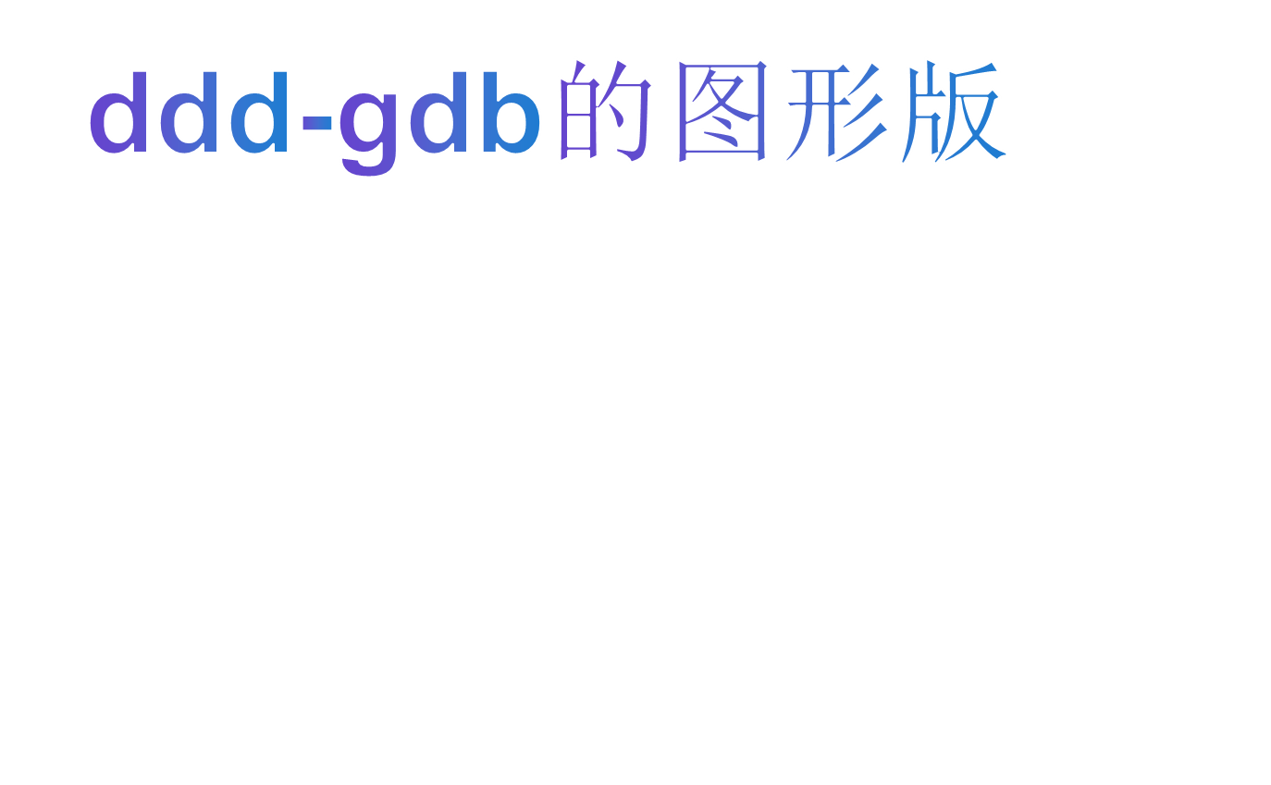

Slide 60
ddd的编译安装
要求安装gdb和图形界面
安装步骤
  解压 :tar xvzf ddd-3.3.10.tar.gz
  生成Makefile: cd ddd-3.3.10;./configure
  编译 make
  安装 make install
运行ddd
  直接在命令行下输入ddd即可
  或输入调试程序名字 ddd gdb_tst

Slide 61
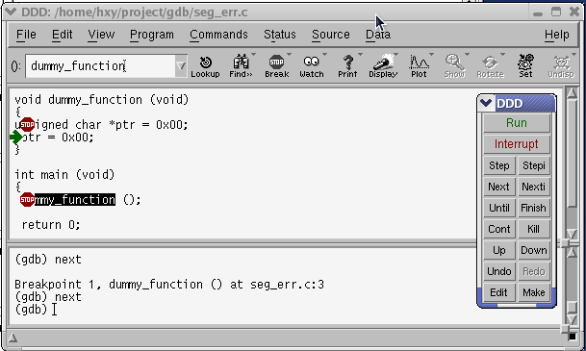
ddd运行效果

Slide 62
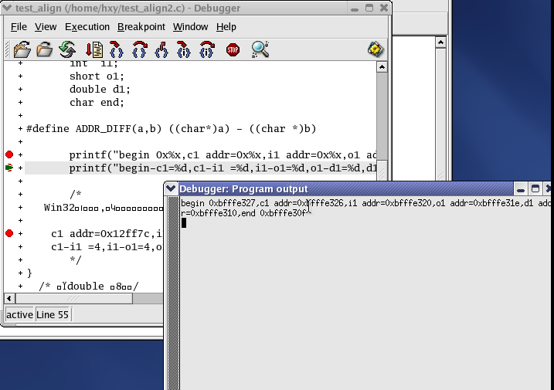
Debugger进行调试
KDE自带Debugger也是一个图形调试器
  调试时用File->Executable…打开一个带调试信息的可执行文件,它将自动打开同一目录下的源码

Slide 63
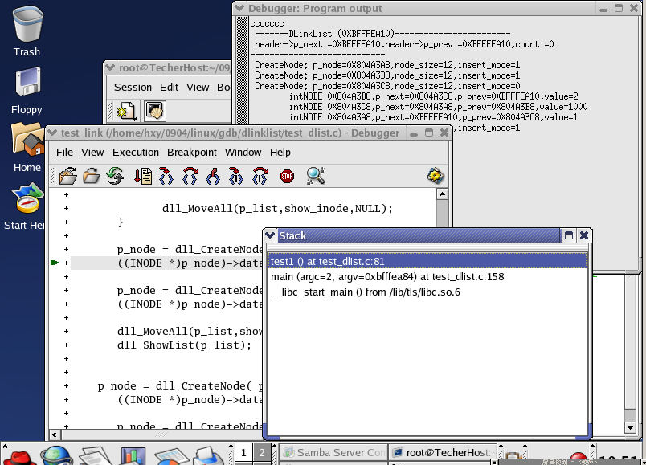

Slide 64
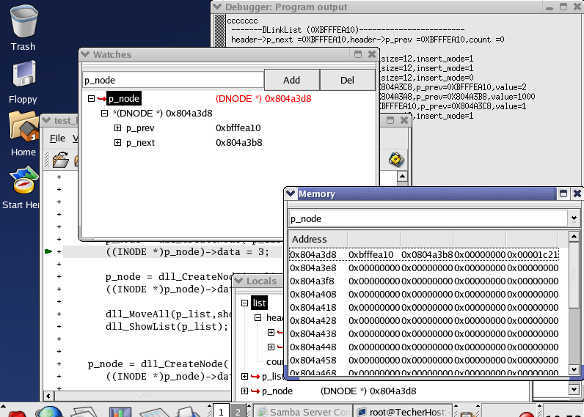

Slide 65

课堂练习
设计一个字符串比较程序，把一个数组中多个字符串进行排序．并按降序输出,
  用GDB进行调试
用gdb调试有问题的程序

Slide 66


课堂练习
在疯狂的时代把握未来

